Slide 1
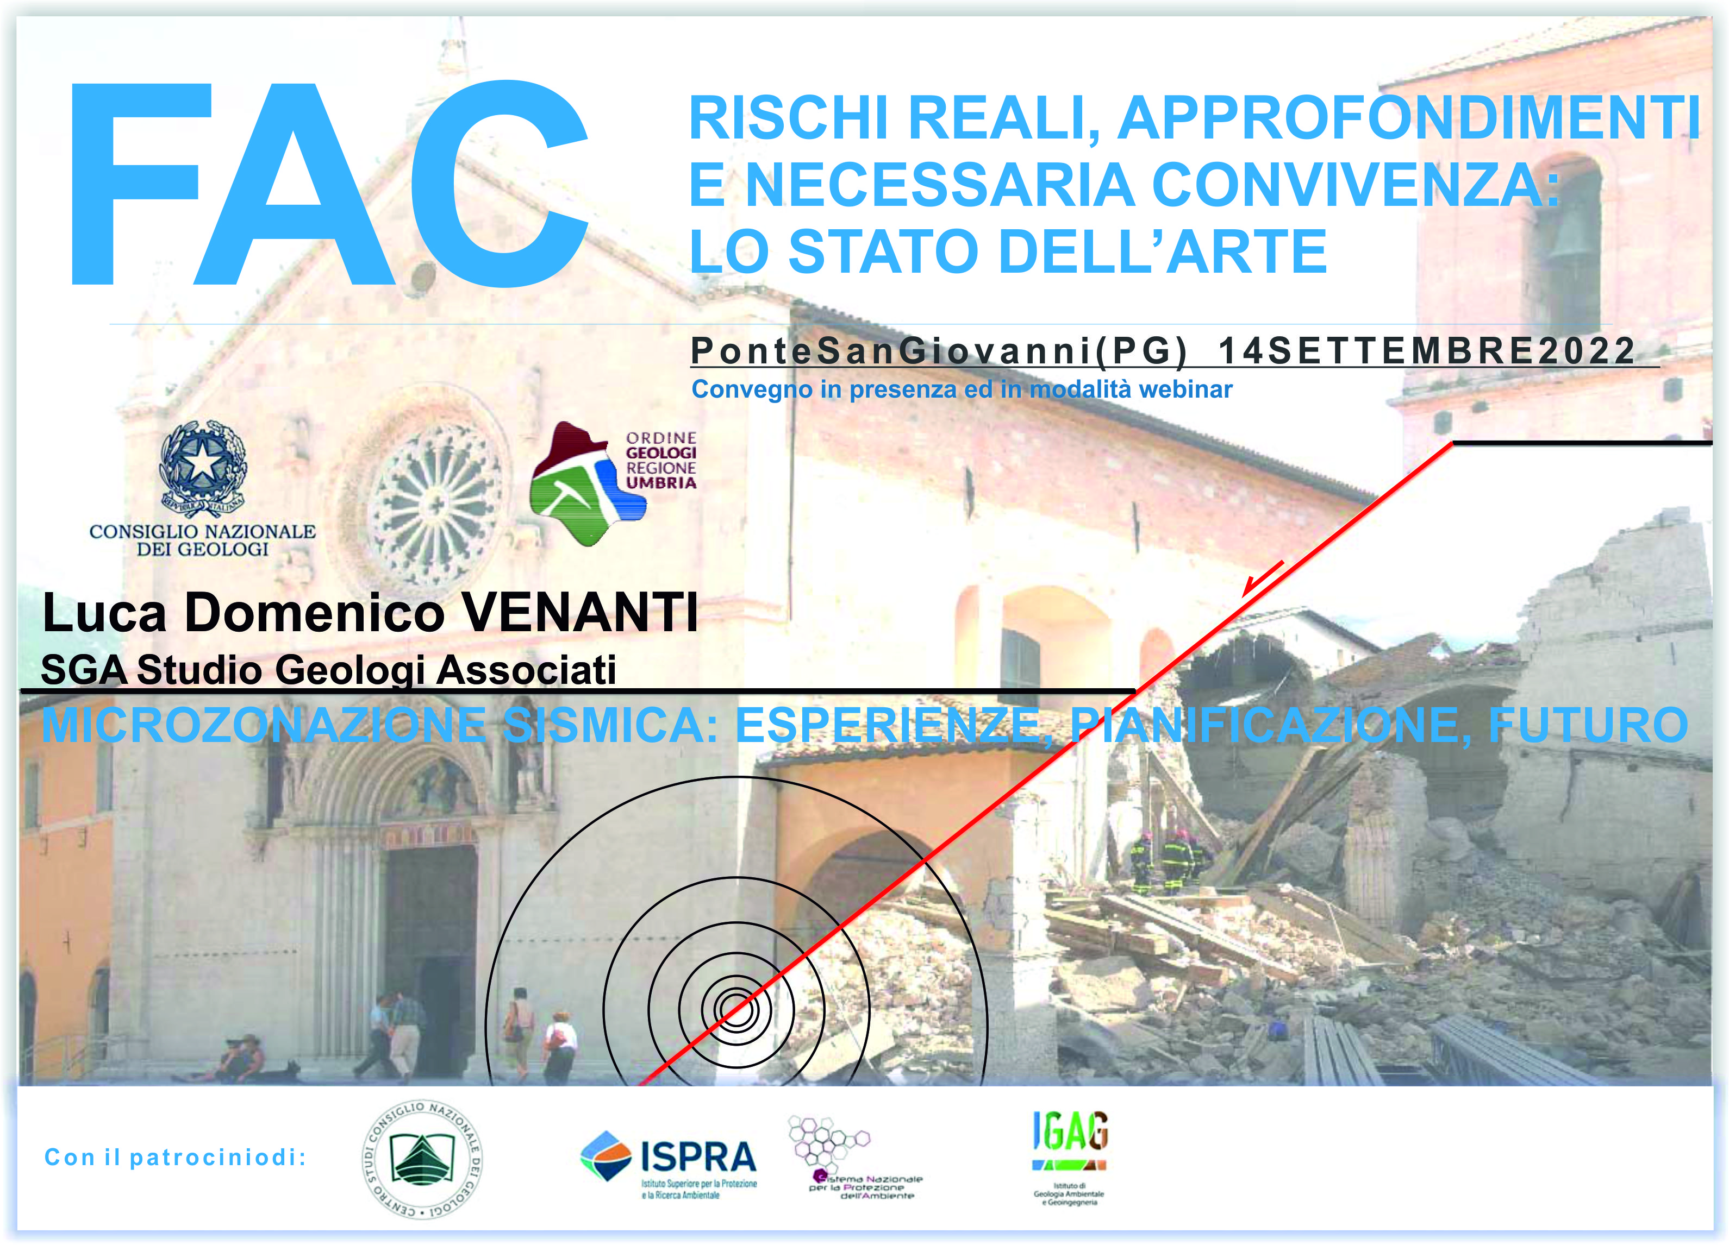

Slide 2
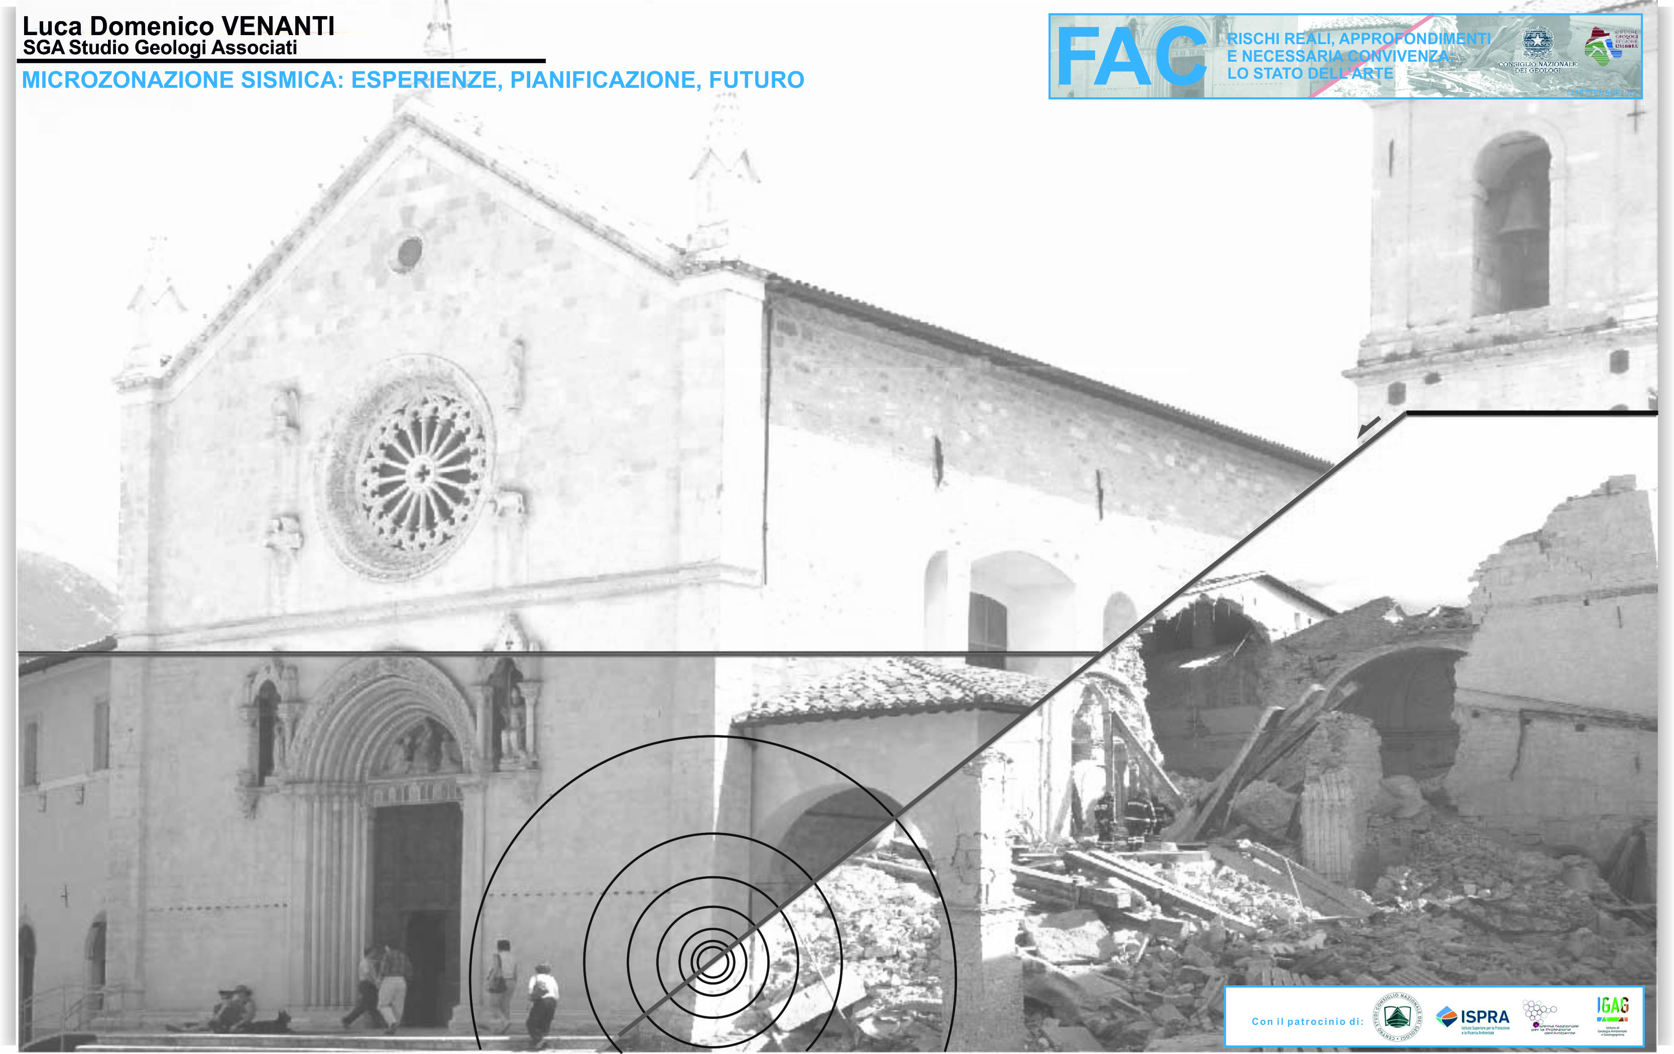

ARISTOTELE (384 AC - 322 AC): TRA PASSATO E FUTURO
Distingue due grandi categorie di enti:
Enti artificiali
Enti naturali
Gli enti naturali hanno la particolare caratteristica di possedere il concetto di movimento, a sua volta suddiviso nei significati di spostamento in loco e di divenire.
A differenza degli enti naturali, gli enti artificiali non possiedono capacità di movimento proprie, anche se come gli enti naturali sono caratterizzati da una denominazione e da una definizione specifica.
Ragionando su questo possiamo dire che sappiamo che gli enti naturali godono del principio di movimento e quiete, a differenza degli enti artificiali.
Ciò ci fa chiaramente capire che nessun ente artificiale sarà portato a attuare un movimento, se non per l’intervento di altri enti (naturali), oppure per accidentalità
(CHE NON COINCIDE ASSOLUTAMENTE CON LA “CASUALITÀ”).

Slide 3
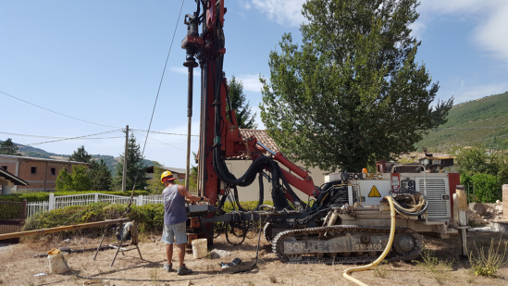
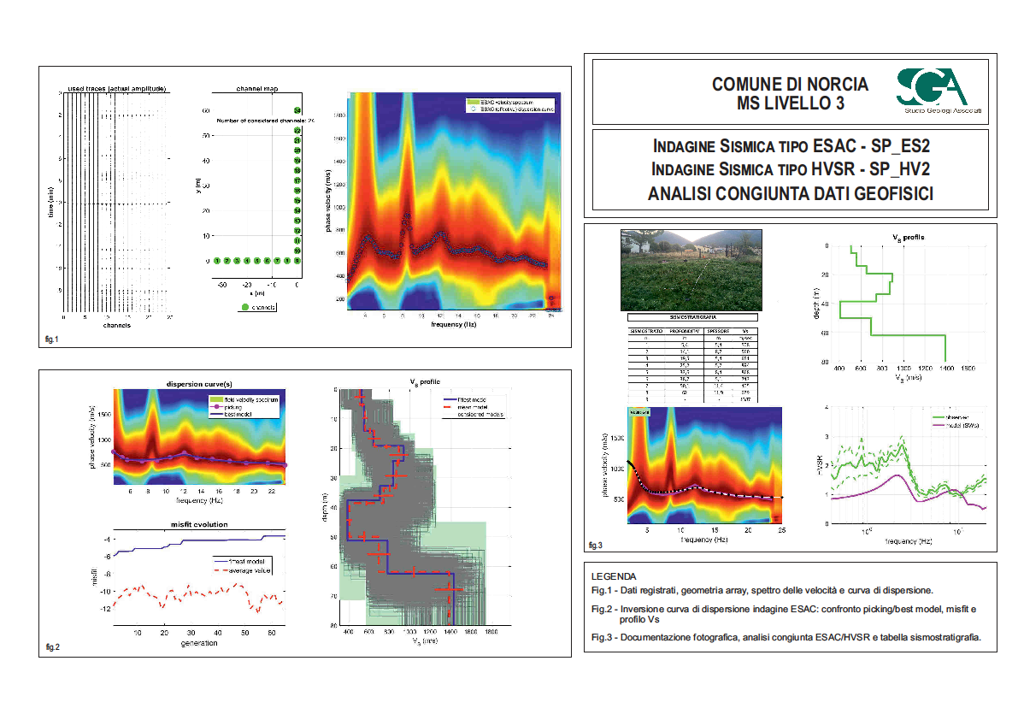
TORNIAMO IN TERRA, ANZI… SOTTOTERRA
MS = STRUMENTO DI PIANIFICAZIONE (in progress)
RIPARTIAMO DALLA MS L3 CRATERE (2017-2018) (ORD.24)
Fase I
Raccolta dati bibliografici ed indagini pregresse
Aggiornamento rilevamento geologico-geomorfologico
Fase II
Realizzazione nuove indagini in sito e laboratorio
Aggiornamento rilevamento geologico-geomorfologico
Redazione Carta delle indagini
Redazione carta delle Frequenze naturali
Redazione Carta e sezioni geologico-tecniche
Redazione Carta delle MOPS
Fase III
Modellazioni RSL 1D/2D (ad esclusione ZA (FAC,aree in frana,aree liquefacibili,cavità)
Carte MS
Relazione illustrativa
PROGETTO GIS
MS L1
COINVOLGIMENTO DI PROFESSIONISTI

Slide 4
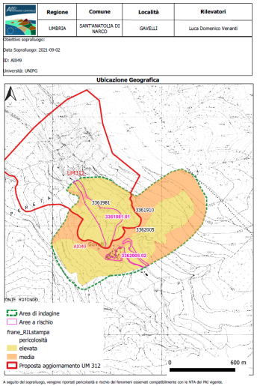
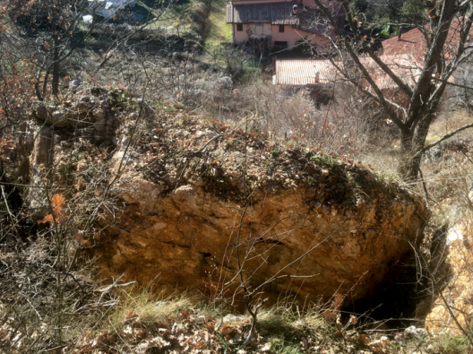
MS = STRUMENTO DI PIANIFICAZIONE (in progress)
MS L3 CRATERE (2019-2022)
Fase IV
Con successivi strumenti attuativi, finanziamenti ed ordinanze vengono avviati, ed in parte conclusi, gli approfondimenti nelle ZA (FAC,aree in frana, aree liquefacibili, cavità)
Esempi:
CNR IGAG- INGV: ridefinizione delle Zone di Attenzione delle Faglie Attive e Capaci emerse dagli studi di MS effettuati nel territorio comunale di Norcia (già ampiamente illustrato);
Comuni: Ordinanza n.79 Commissario “Approfondimenti conoscitivi e studi prototipali in Zone di Attenzione per cavità e instabilità di versante, sismoindotte o in conseguenza di dissesti idrogeologici”;
Autorità di Bacino Distrettuale dell'Appennino Centrale (ABDAC), Uni Camerino, Chieti-Pescara, Perugia, Roma "La Sapienza" e Urbino: Revisione degli areali a pericolosità da frana elevata P3 e molto elevata P4 delle aree PAI interagenti con le previsioni di ricostruzione nei Comuni interessati dagli eventi sismici verificatisi a far data dal 24 agosto 2016-2017”
COINVOLGIMENTO DI
PROFESSIONISTI

Slide 5
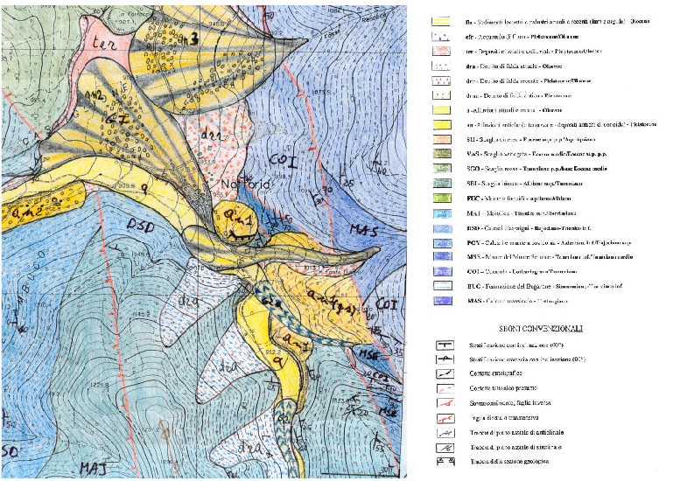
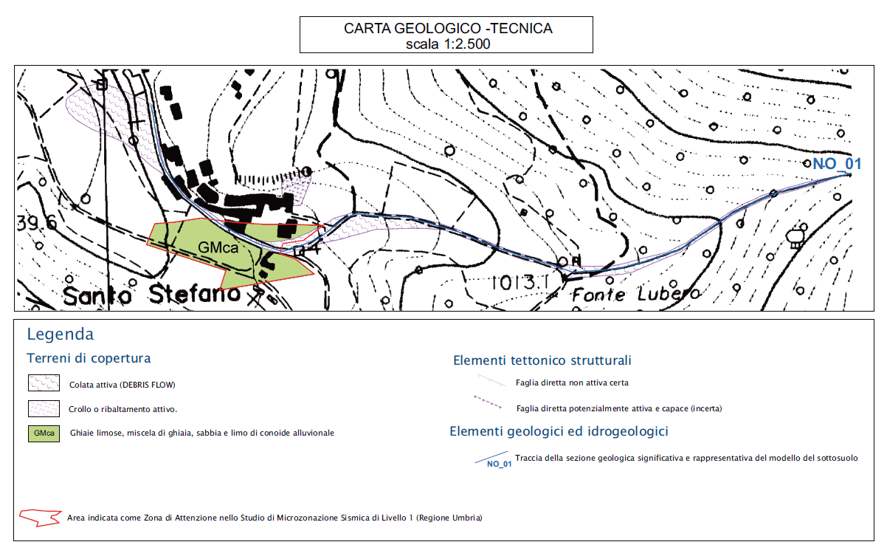
Ordinanza n.79 Commissario “Approfondimenti conoscitivi e studi prototipali in Zone di Attenzione per cavità e instabilità di versante, sismoindotte o in conseguenza di dissesti idrogeologici”
Comune di Norcia– NOTTORIA (SGA, 2019)

Slide 6
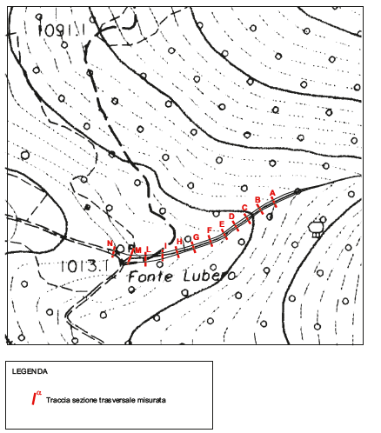
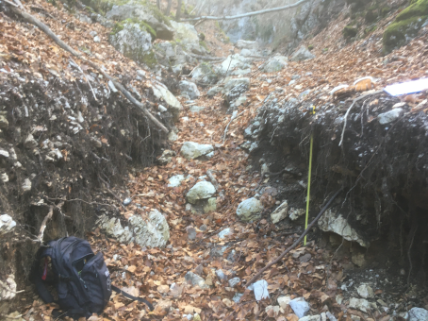
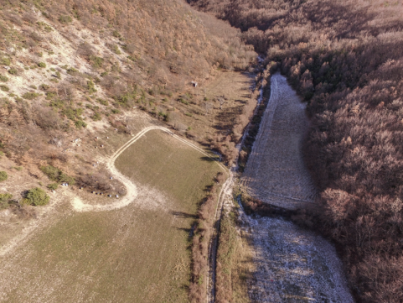
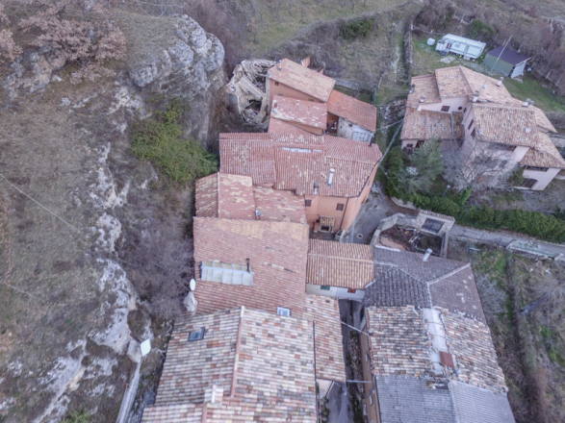
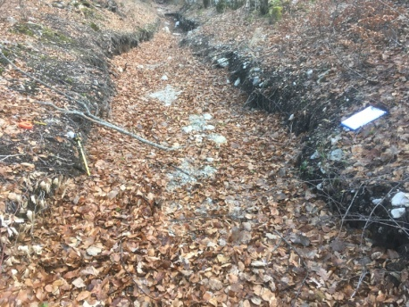
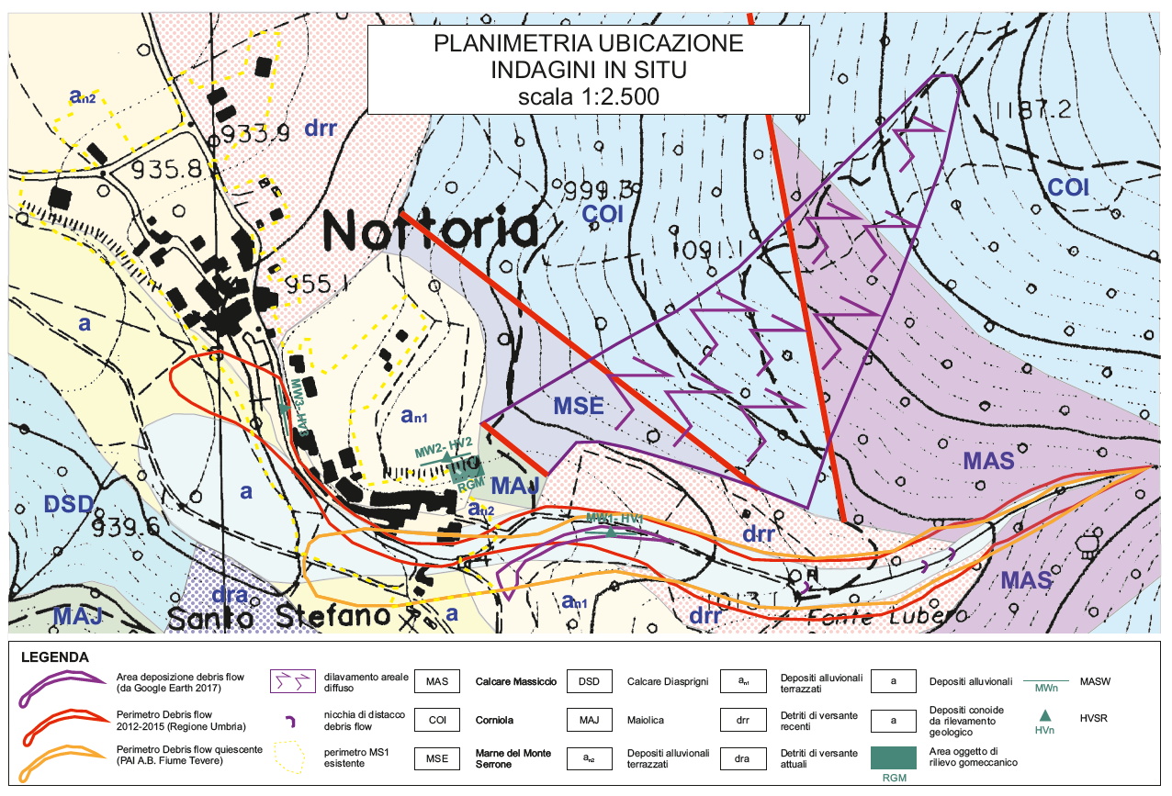
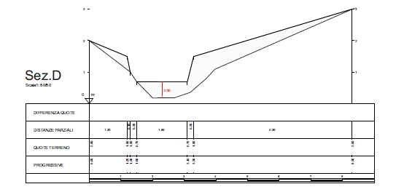
Ordinanza n.79 Commissario “Approfondimenti conoscitivi e studi prototipali in Zone di Attenzione per cavità e instabilità di versante, sismoindotte o in conseguenza di dissesti idrogeologici”
Comune di Norcia – NOTTORIA (SGA, 2019)
Aggiornamento geologico-geomorfologico
Volo e rilievo con drone
Indagini in sito

Slide 7
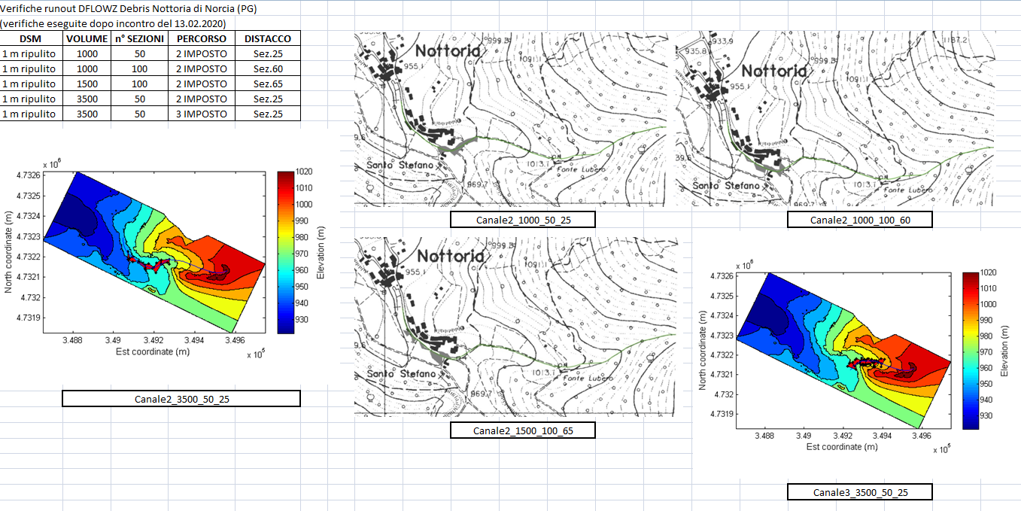
Ordinanza n.79 Commissario “Approfondimenti conoscitivi e studi prototipali in Zone di Attenzione per cavità e instabilità di versante, sismoindotte o in conseguenza di dissesti idrogeologici”
Comune di Norcia – NOTTORIA (SGA, 2019)
Aggiornamento geologico-geomorfologico
Volo e rilievo con drone
Indagini in sito AREA INTERESSATA DA DEBRIS
MODELLAZIONI CON PROGRAMMA DEDICATO “DFFLOWZ10”

Slide 8
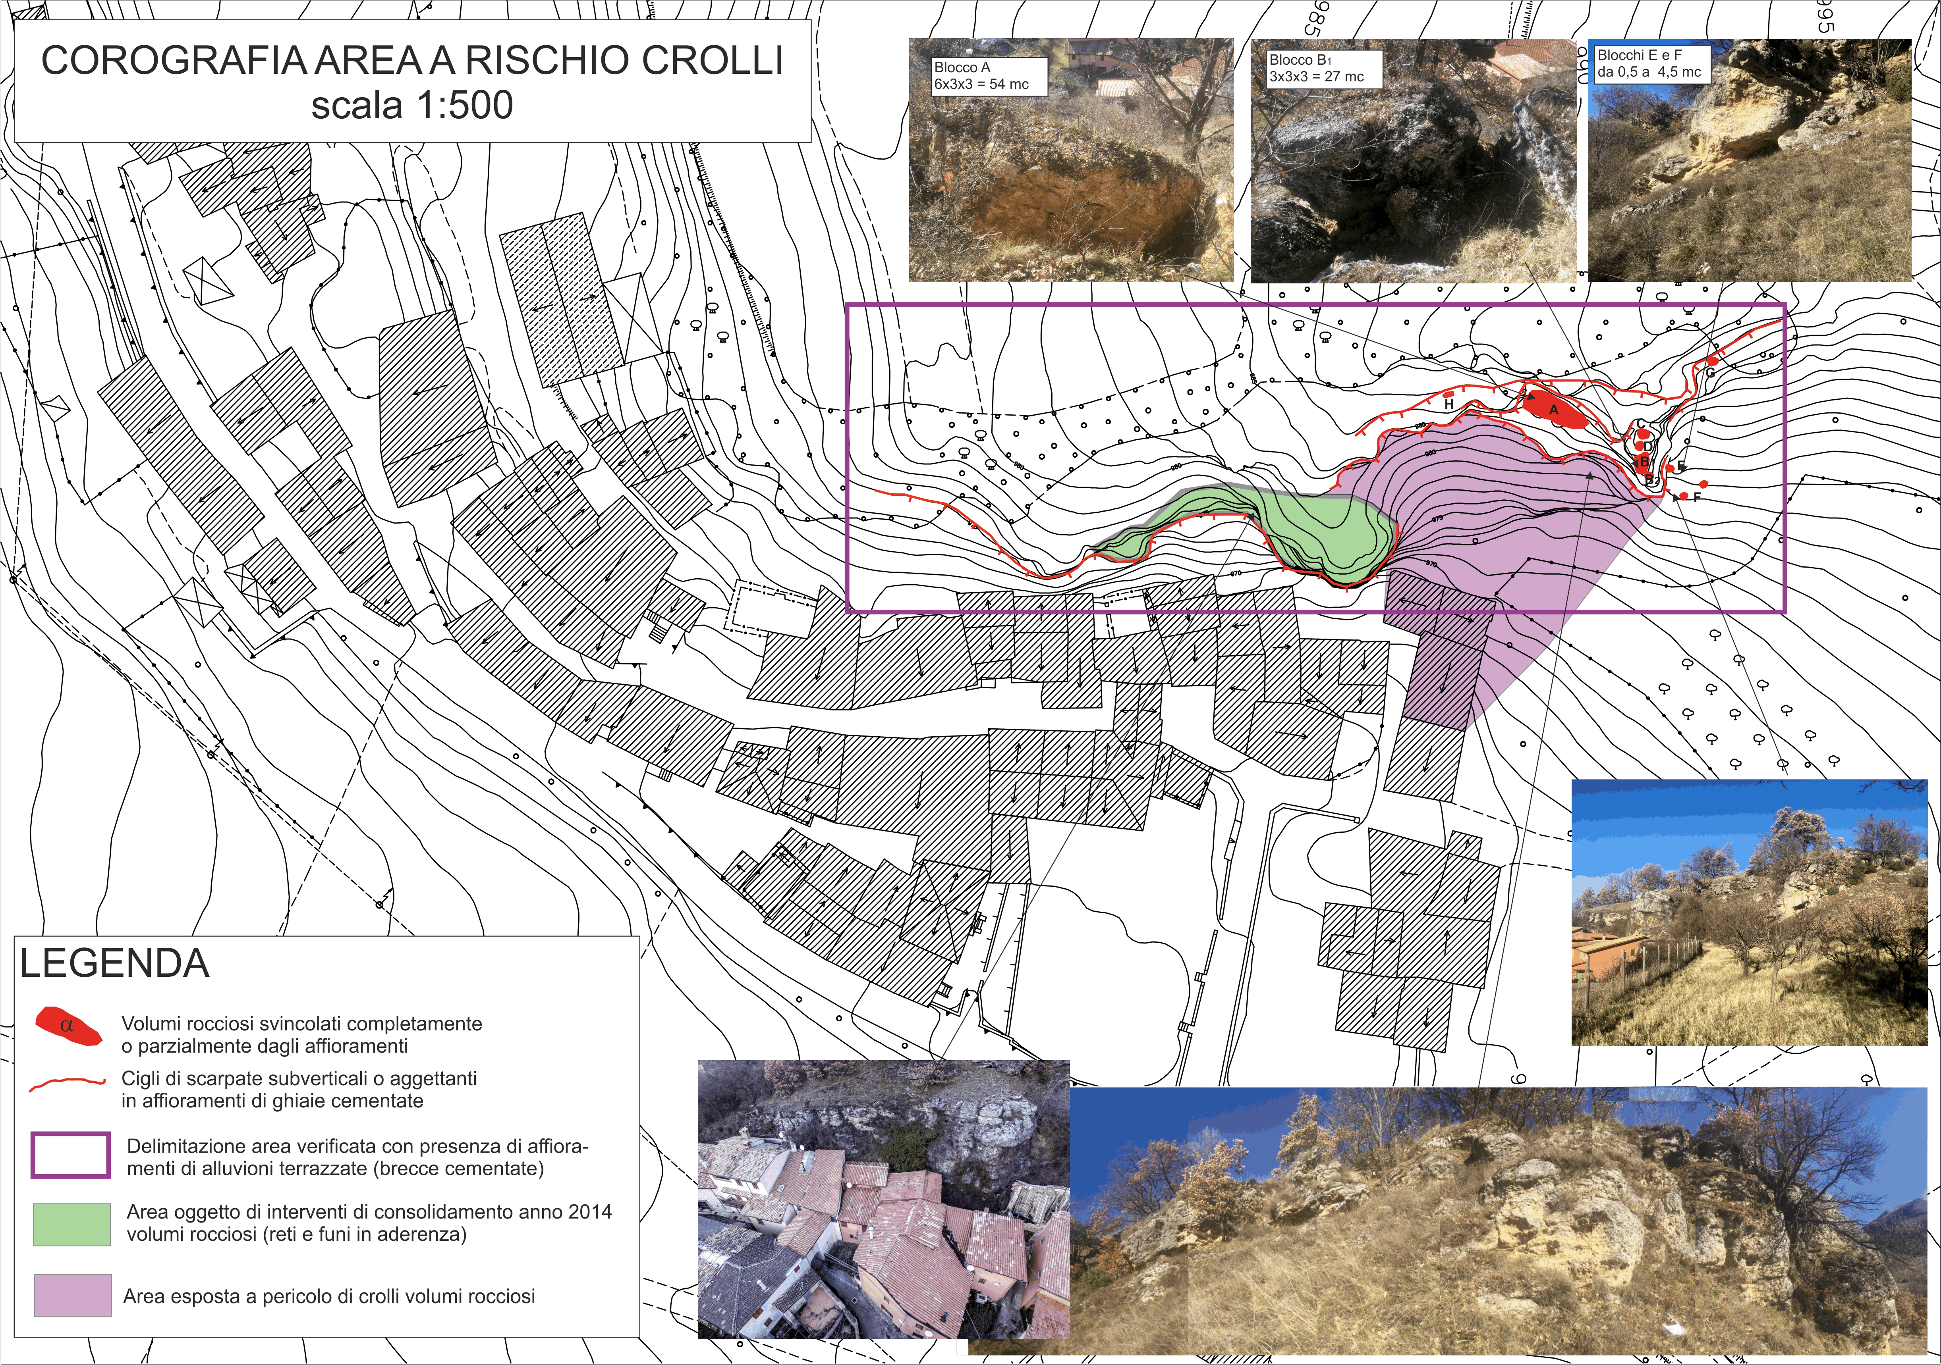
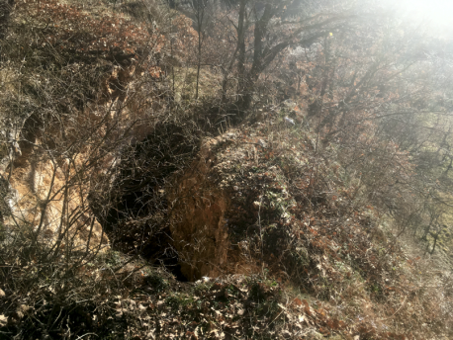
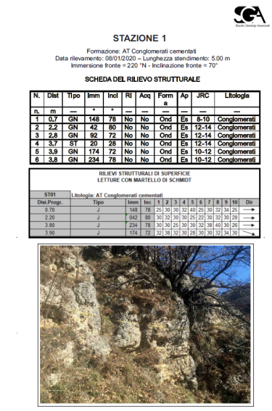
Ordinanza n.79 Commissario “Approfondimenti conoscitivi e studi prototipali in Zone di Attenzione per cavità e instabilità di versante, sismoindotte o in conseguenza di dissesti idrogeologici”
Comune di Norcia – NOTTORIA (SGA, 2019)
Aggiornamento geologico-geomorfologico
Volo e rilievo con drone
Indagini in sito AREA INTERESSATA DA INSTABILITA’ DA CROLLI (NUOVA ZA)

Slide 9
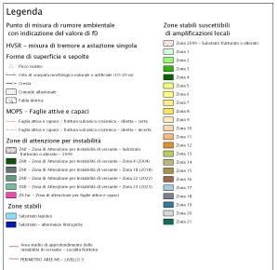
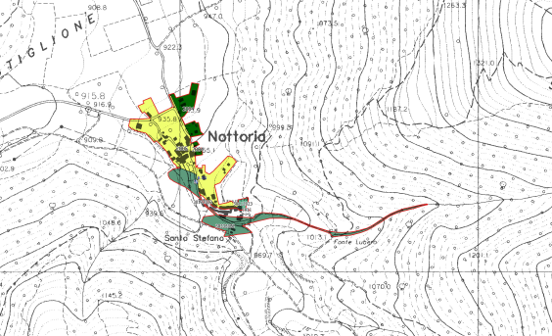
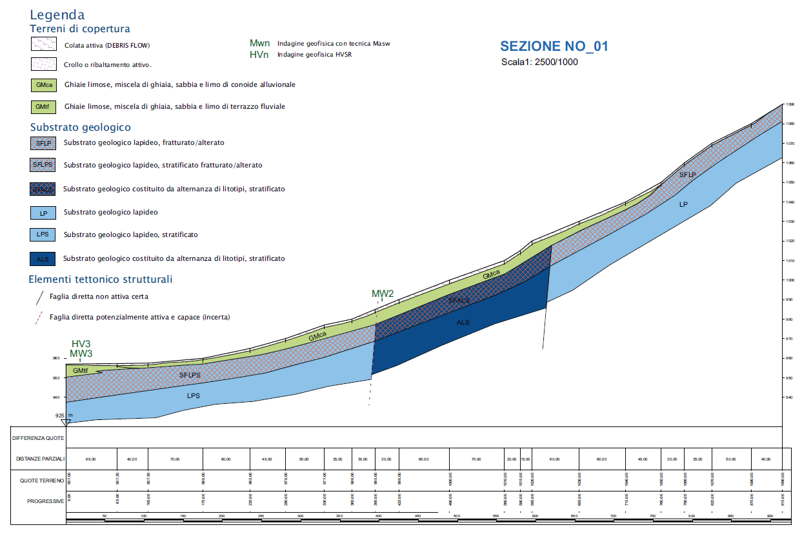
Ordinanza n.79 Commissario “Approfondimenti conoscitivi e studi prototipali in Zone di Attenzione per cavità e instabilità di versante, sismoindotte o in conseguenza di dissesti idrogeologici”
Comune di Norcia – NOTTORIA (SGA, 2019)
NUOVE MOPS

Slide 10
L’analisi dell’ente naturale è completata…a buon punto
ARISTOTELE E’ QUASI SODDISFATTO… e l’ente artificiale?
MS L3 CRATERE (2017-2022) (in progress)
Fase III
Modellazioni RSL 1D/2D (ad esclusione ZA (FAC,aree in frana,aree liquefacibili,cavità)
Carte MS
+
Fase IV
Approfondimenti nelle ZA
RICOSTRUZIONE P.R.G. *
(Priorità) nel Cratere COINCIDONO (Pianificazione)
*L’analisi di Rischio Sismico di fatto, si aggiunge alle competenze dei redattori(geologi)
degli strumenti di pianificazione territoriale, che già si occupavano del rischio idrogeologico (Rischio alluvionabilità e Rischio frane)

Slide 11
ORA BISOGNA SODDISFARE ARISTOTELE!
FAR SI CHE L’ENTE NATURALE INTERAGISCA IN MODO ADEGUATO CON L’ENTE ARTIFICIALE… SCUSATE, MI SUONA MEGLIO:
CHE L’ENTE ARTIFICIALE INTERAGISCA NEL RISPETTO
DELL’ENTE NATURALE
(..CHE NON COINCIDE ASSOLUTAMENTE CON LA “CASUALITÀ)
USCIAMO DAL CRATERE E TENIAMO CONTO CHE
UNA SERIE DI STRUMENTI LEGISLATIVI (OPCM) HANNO AVVIATO STUDI DI MS DI VARIO LIVELLO IN TUTTO IL TERRITORIO NAZIONALE E AD OGGI SI PUO’ DIRE CHE SIAMO AD UN LIVELLO AVANZATO DELLA COPERTURA NAZIONALE (in progress) QUINDI…..
LE CONOSCENZE SUL RISCHIO SISMICO SONO A BUON PUNTO (secondo gli standard attuali ben inteso), IN CIRCA 10 ANNI ABBIAMO PAREGGIATO IL CONTO CON LO STATO DI CONOSCENZA SUL DISSESTO IDROGEOLOGICO, E ORA?

Slide 12
NEL FUTURO ARISTOTELE SOVRAORDINATO!
Il nostro paese, per l’elevato grado di esposizione ai rischi del territorio, ha sviluppato da anni tecniche di analisi e pianificazione a differenti livelli , tali da essere considerato un esempio, dalla comunità internazionale, grazie all’attività del mondo scientifico, tecnico ed aggiungo professionale dei tanti che hanno permesso di redigere piani, protocolli, cartografie strumenti GIS anche di facile accesso (non sempre), aggiornati (magari con tempi indefiniti).
QUESTO HA PERMESSO DI RAGGIUNGERE UN GRADO DI CONOSCENZA IMPORTANTE
(almeno a livello di strumenti pianificatori)
Ma poi? Facciamo un passo oltre e rendiamo veramente sovraordinato ARISTOTELE, facendo delle oneste riflessioni:
Gli strumenti pianificatori per eccellenza, in merito al rischio idrogeologico, i PAI (SOVRAORDINATI) , avviati nei primi anni 2000, hanno permesso di perimetrare decine di migliaia di eventi franosi e migliaia di chilometri quadrati di aree esondabili , stimando già dalle prime fasi, importi di miliardi di euro per opere di “mitigazione” o “eliminazione” dei rischi, di cui ad oggi se ne sono spesi circa il 2%. I PAI vengono aggiornati con tempi “geologici”, non solo in merito a nuovi eventi o riattivazioni di eventi già noti, ma anche non avendo spesso conoscenza delle aree in cui si è già intervenuto (deperimetrazioni), non monitorando e non manutenendo quanto realizzato, per di più trattandosi di opere eseguite con soldi pubblici.
Il nostro paese va preservato dai Rischi, perché noi abbiamo la fortuna di aver ereditato da secoli un patrimonio architettonico e culturale probabilmente unico al mondo, e questo paese non va solo ri-COSTRUITO, e con questo sottolineo come sia fondamentale che il preservare ed il ricostruire (bene) debbano necessariamente andare di pari passo.
Norme che tengano insieme le fasi pianificatorie con gli strumenti attuativi e permettano che l’ENTE ARTIFICIALE non debba essere vittima della CASUALITA’.

Slide 13

Per chi non crede nella Filosofia (e nella scienza):
Grazie!

